Slide 1





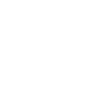


Predicción de Calidad de Vino Tinto
con Machine Learning
Análisis de un dataset de propiedades fisicoquímicas del vino tinto para desarrollar modelos predictivos de calidad
Proyecto de Machine Learning

Slide 2









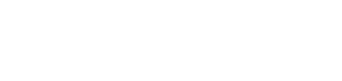



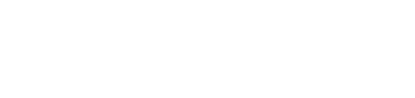





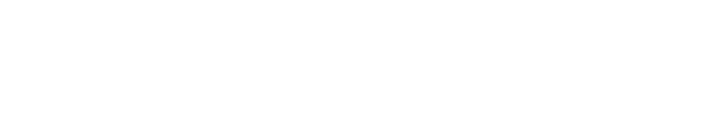
Descripción del Dataset
Información General
Estructura del Dataset
Propósito del Proyecto
Muestras: 1599 registros de vino tinto
Características Fisicoquímicas
Clasificación
Características: 11 parámetros fisicoquímicos
Fixed Acidity
Volatile Acidity
Predecir la calidad del vino (3-8) basada en sus características fisicoquímicas
Variable Objetivo: Calidad (escala 3-8)
Citric Acid
Residual Sugar
Chlorides
Free SO₂
Análisis Exploratorio
Origen: Laboratorio de enología de la Universidad de Minho
Investigar relaciones entre características y calidad del vino
Total SO₂
Density
pH
Sulphates
Comparación de Modelos
Alcohol
Evaluación de diferentes algoritmos de machine learning
Variable Objetivo
Quality
Escala: 3-8

Slide 3
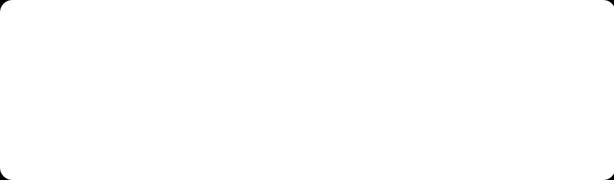
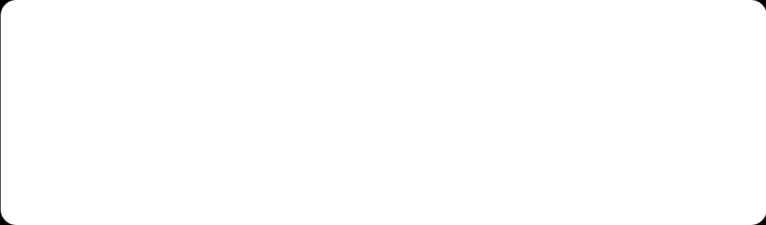
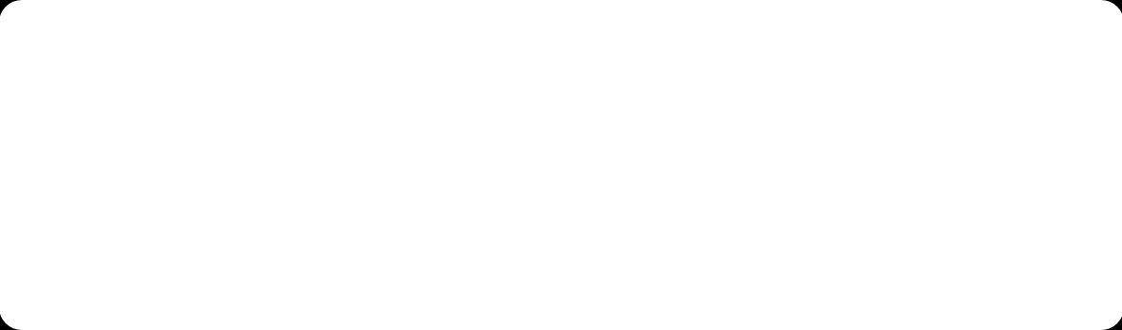






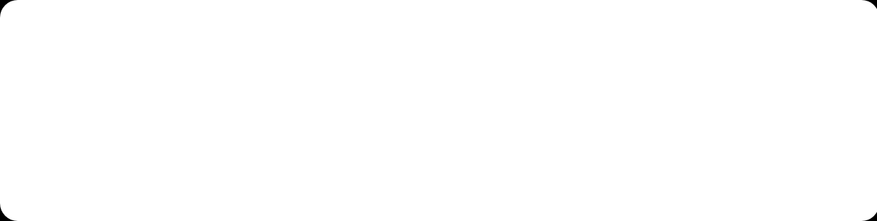
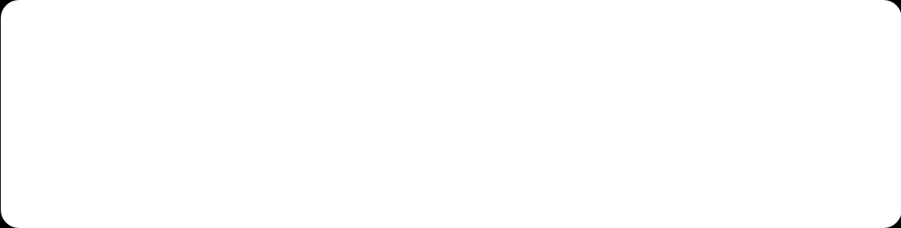
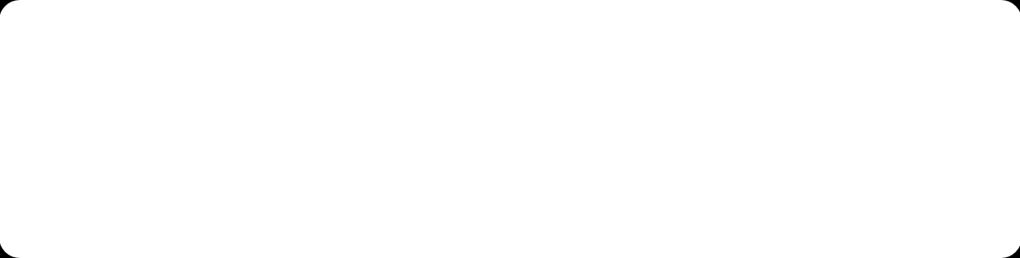

















Variables Fisicoquímicas del Vino
El dataset contiene 11 parámetros fisicoquímicos que influyen en la calidad del vino tinto:
Fixed Acidity
Volatile Acidity
Citric Acid
Acidez fija
Acidez volátil
Ácido cítrico
Determina el punto de equilibrio ácido-base del vino
Volatile Organic Acids (VOAs)
Añade frescura y acidez al vino
Residual Sugar
Chlorides
Free SO₂
Azúcar residual
Cloruros
Dióxido de azufre libre
Determina el nivel de dulce/salado
Contribuye al sabor salino del vino
Previene la oxidación y protege del vino
Total SO₂
Density
pH
Dióxido de azufre total
Densidad
pH
Suma de libre y enlazado con alcohol
Relacionada con el contenido de alcohol y azúcares
Escala de acidez (0-14)
Sulphates
Alcohol
Sulfatos
Alcohol
Aditivo que puede influir en el aroma del vino
Porcentaje de alcohol por volumen
Estas variables están altamente correlacionadas entre sí y con la calidad del vino, lo que las hace ideales para modelos predictivos.

Slide 4




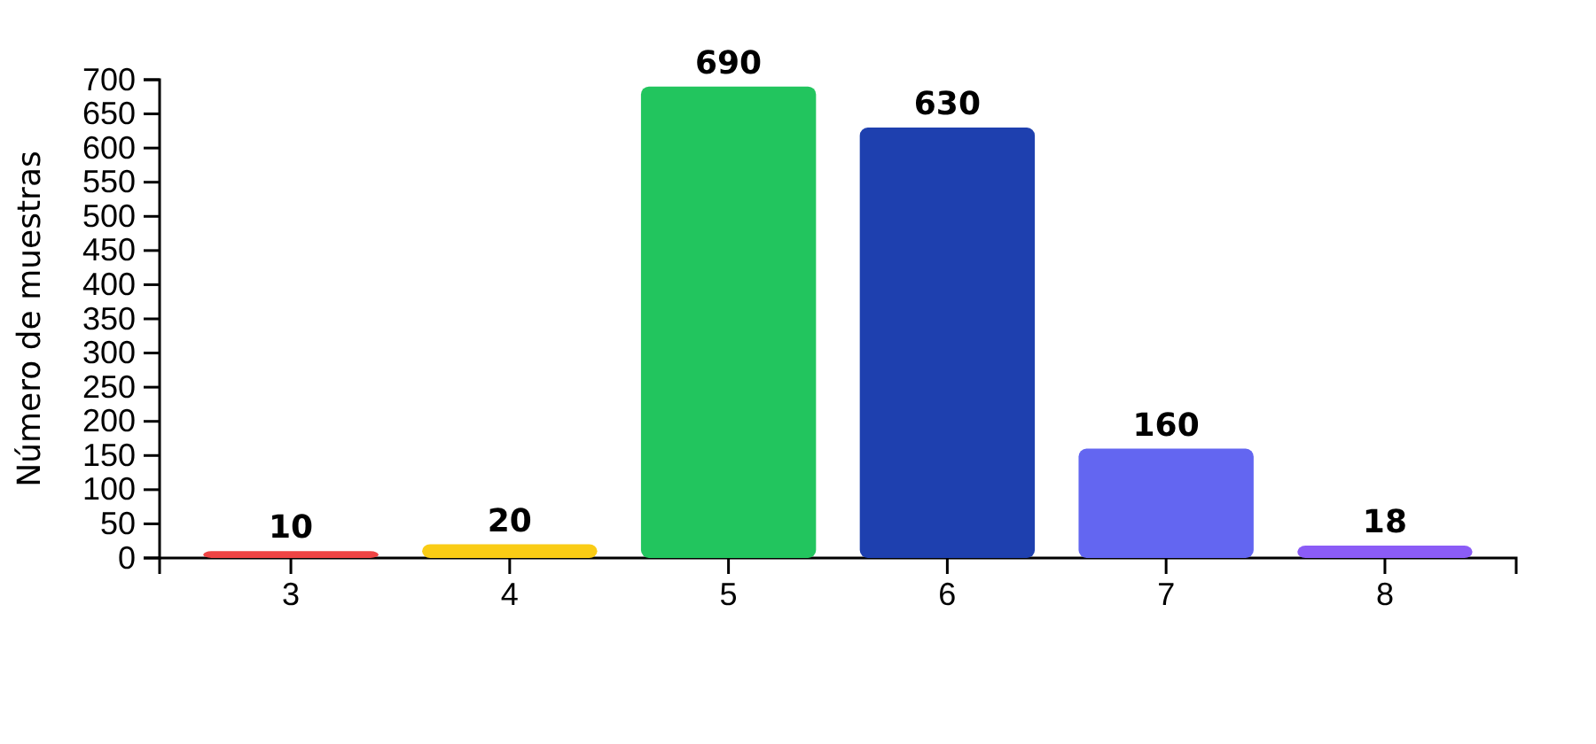







Distribución de Calidad del Vino
Escala de Calidad
Distribución de Calidad
La calidad del vino en el dataset se mide en una escala de 0 a 10, pero en este conjunto específico, los valores se concentran entre 3 y 8.
3
5
7
8
Escala de Calidad
Bajo (3-4)
Medio (5-6)
Bueno (7-8)
Observaciones
Interpretación
La mayoría de los vinos en el dataset tienen una calidad entre 5-6
Calidad 5-6: Vinos de calidad media-buena, predominantes
Representa una distribución sesgada hacia la calidad media-buena
Calidad 7-8: Vinos de alta calidad, presentes pero menos frecuentes

Slide 5



















Objetivos del Proyecto de Machine Learning
Objetivo Principal
Objetivos Específicos
Flujo de Trabajo
Desarrollar modelos predictivos para clasificar la calidad del vino tinto usando características fisicoquímicas.
Análisis Exploratorio
1. Exploración de Datos
Realizar análisis exploratorio para comprender relaciones entre características y calidad
2. Preprocesamiento
3. Modelado
Preprocesamiento de Datos
Contexto del Proyecto
Limpiar, normalizar y seleccionar características para mejorar la calidad de datos
4. Evaluación
Industria: Enología y producción de vino
5. Despliegue
Problemática: Evaluación objetiva de calidad
Desarrollo de Modelos
Conclusiones Esperadas
Valor: Optimización de procesos
Desarrollar y comparar diferentes modelos ML (árboles, bosques aleatorios, redes neuronales)
Desarrollar un modelo predictivo preciso para clasificar la calidad del vino, permitiendo tomar decisiones informadas.
Evaluación y Validación
Validar modelos usando métricas y realizar ajustes para optimizar precisión

